Slide 1
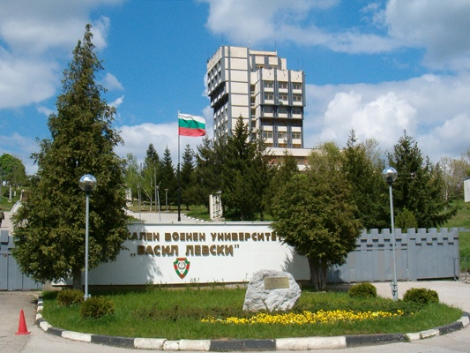
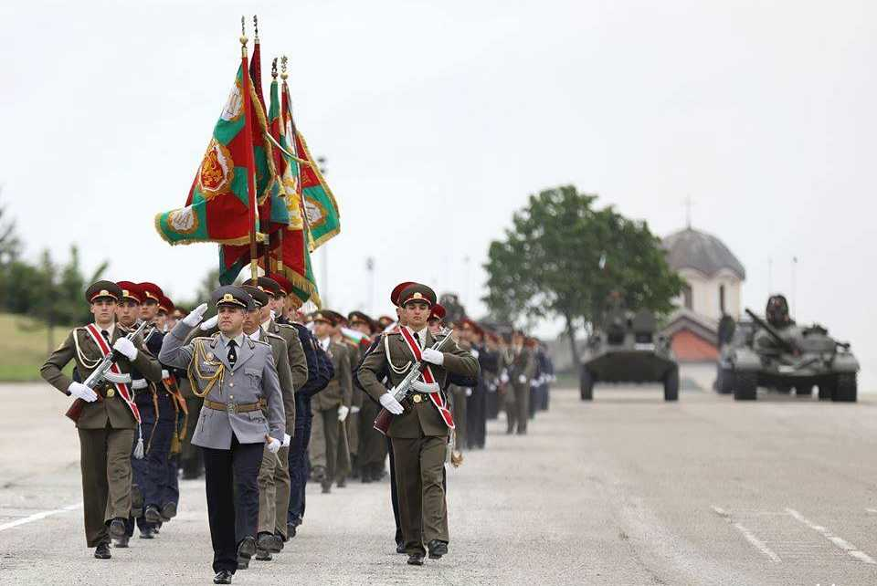
НАЦИОНАЛЕН ВОЕНЕН УНИВЕРСИТЕТ „ВАСИЛ ЛЕВСКИ“
ОКАЗВАНЕ НА ПОМОЩ НА НАСЕЛЕНИЕТО ОТ
ВЪОРЪЖЕНИТЕ СИЛИ ПРИ КРИЗИ ОТ ВОЕНЕН ХАРАКТЕР
Notes:
Уважаеми…………..

Slide 2
УВОД
СЪЩНОСТ НА КРИЗИТЕ ОТ ВОЕНЕН ХАРАКТЕР.
РОЛЯ МИСИИ И ЗАДАЧИ НА ВЪОРЪЖЕНИТЕ СИЛИ НА РЕПУБЛИКА БЪЛГАРИЯ
СИСТЕМА ЗА ОТБРАНА НА СТРАНАТА.
ПОДГОТОВКА НА СТРАНАТА ЗА ОТБРАНА.

Slide 3
Оценката на съвременната среда за сигурност показва, че в ключовите за българските национални интереси региони се запазват негативните тенденции за задълбочаване на съществуващите и възникване на нови конфликти и кризи, които пряко или косвено влияят върху националната сигурност.
Основните рискове и заплахи за националната сигурност се пораждат от: кризата в Украйна и развитието на „хибридната война“; дейността на терористичната организация „Ислямска държава“; нерешените проблеми на сигурността в Западните Балкани; замразените конфликти в Черноморския регион; продължаващите конфликти в Афганистан, Близкия изток и Северна Африка; тероризмът; разпространението на ОМУ; нелегалната миграция и трафикът на хора, оръжия и наркотици; проблемите пред енергийната; кибератаките; организираната престъпност; демографските предизвикателства; екологичните проблеми и др.
Национален военен университет „Васил Левски“
Некласифицирана информация

Slide 4
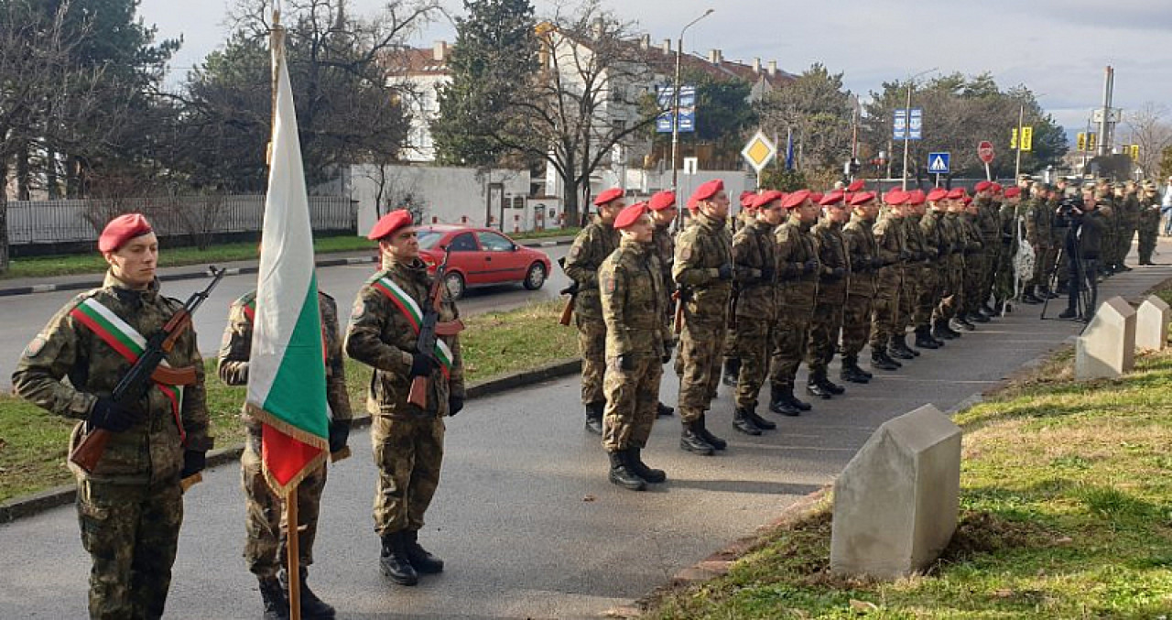
Военната сигурност на страната се изгражда на основата на стабилна икономика, развита инфраструктура и осигурена социална сфера.
Tя се постига чрез: изграждане и поддържане на достатъчен военен потенциал и отбранителни способности; активно формиране на благоприятна международна среда, която изключва възникване на военнополитическа криза и възможност за нейното овладяване в това число и с използване на военна сила; отбрана на страната.
В съвременни условия отбраната на страната се реализира в рамките на колективната отбрана на НАТО и общата политика за сигурност и отбрана на ЕС с ефективно използване на националните отбранителни способности.

Slide 5
1. Същност на кризите от военен характер
Криза е всяка промяна на установеното състояние на живот, обхванала територии, обекти, сектори и сфери на икономиката и обществения живот или околната среда, предизвикана от човешка дейност или природни явления, в резултат на която условията за съществуване и за осъществяване на дейност в променената среда са силно нарушени.

Slide 6
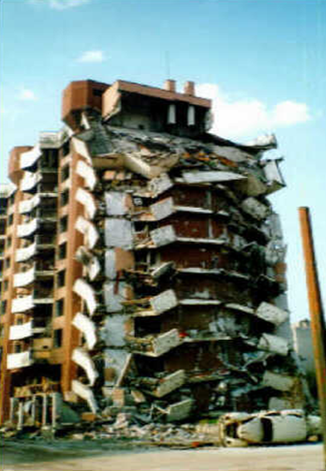
Кризите могат да бъдат предизвикани от:
- промишлени аварии, катастрофи и опасни замърсявания;
пандемии;
- етно-религиозни противоречия, гражданско неподчинение,
масови прояви на насилие;
-засилени действия на местни и транснационални престъпни
структури, терористични организации;
- агресивни военни действия на друга страна;
- масови бежански потоци и други.

Slide 7
КРИЗАТА СЕ РАЗГЛЕЖДА КАТО:
случай (събитие) или обстановка, които включват заплахата за териториите и владенията на държавата, бързо се променят и създават условия за съответните дипломатически, икономически, политически или значителни военни мерки от правителството, което с помощта на въоръжените сили и ресурсите очаква изпълнение на националните мисии на страната;

Slide 8
Роля мисии и задачи на Въоръжените сили на Република България
ролята на Въоръжените сили е да допринасят за осъществяване на националните интереси, заедно с войските на съюзниците да възпират и да побеждават евентуалните противници, да задържат заплахите далеч от границите на страната и да допринасят за запазване на международния мир и сигурност.

Slide 9
На Въоръжените сили се възлагат за изпълнение следните мисии и задачи:
Отбрана – обхваща задачите, свързани с гарантирането на националния суверенитет и независимост, защита на териториалната цялост на страната и на страните – членки на НАТО, в условията на чл. 5 от Северноатлантическия договор.
Подкрепа на международния мир и сигурност – включва изпълнение на международни и коалиционни ангажименти за участие в операции на НАТО и Европейския съюз в отговор на кризи, предотвратяване на конфликти, за борба с тероризма, участие в мисии на ООН, ОССЕ и други коалиционни формати, дейности по контрол на въоръженията, неразпространение на оръжия за масово унищожение, техните носители и материалите
за тяхното производство, международно военно сътрудничество, предоставяне на хуманитарна помощ, укрепване на доверието и сигурността.

Slide 10
На Въоръжените сили се възлагат за изпълнение следните мисии и задачи:
Принос към националната сигурност в мирно време –
-поддържане на способности за ранно предупреждение за потенциални рискове и заплахи;
-дейности по контрола на въздушното и морското пространство;
-операции по сдържане и неутрализиране на терористични, екстремистки и престъпни групи;
-защита на стратегически обекти;
-защита и подпомагане на населението при природни бедствия, аварии и екологични катастрофи;
-неутрализиране на невзривени боеприпаси;

Slide 11
На Въоръжените сили се възлагат за изпълнение следните мисии и задачи:
Принос към националната сигурност в мирно време –
-оказване на хуманитарна помощ; съдействие за контрола на миграцията;
-спасителни и евакуационни дейности;
-помощ, при необходимост, на други държавни органи, организации и местните власти за предотвратяване и преодоляване на последствията от терористични атаки, природни бедствия, екологични и индустриални катастрофи и опасно разпространение на инфекциозни заболявания.

Slide 12
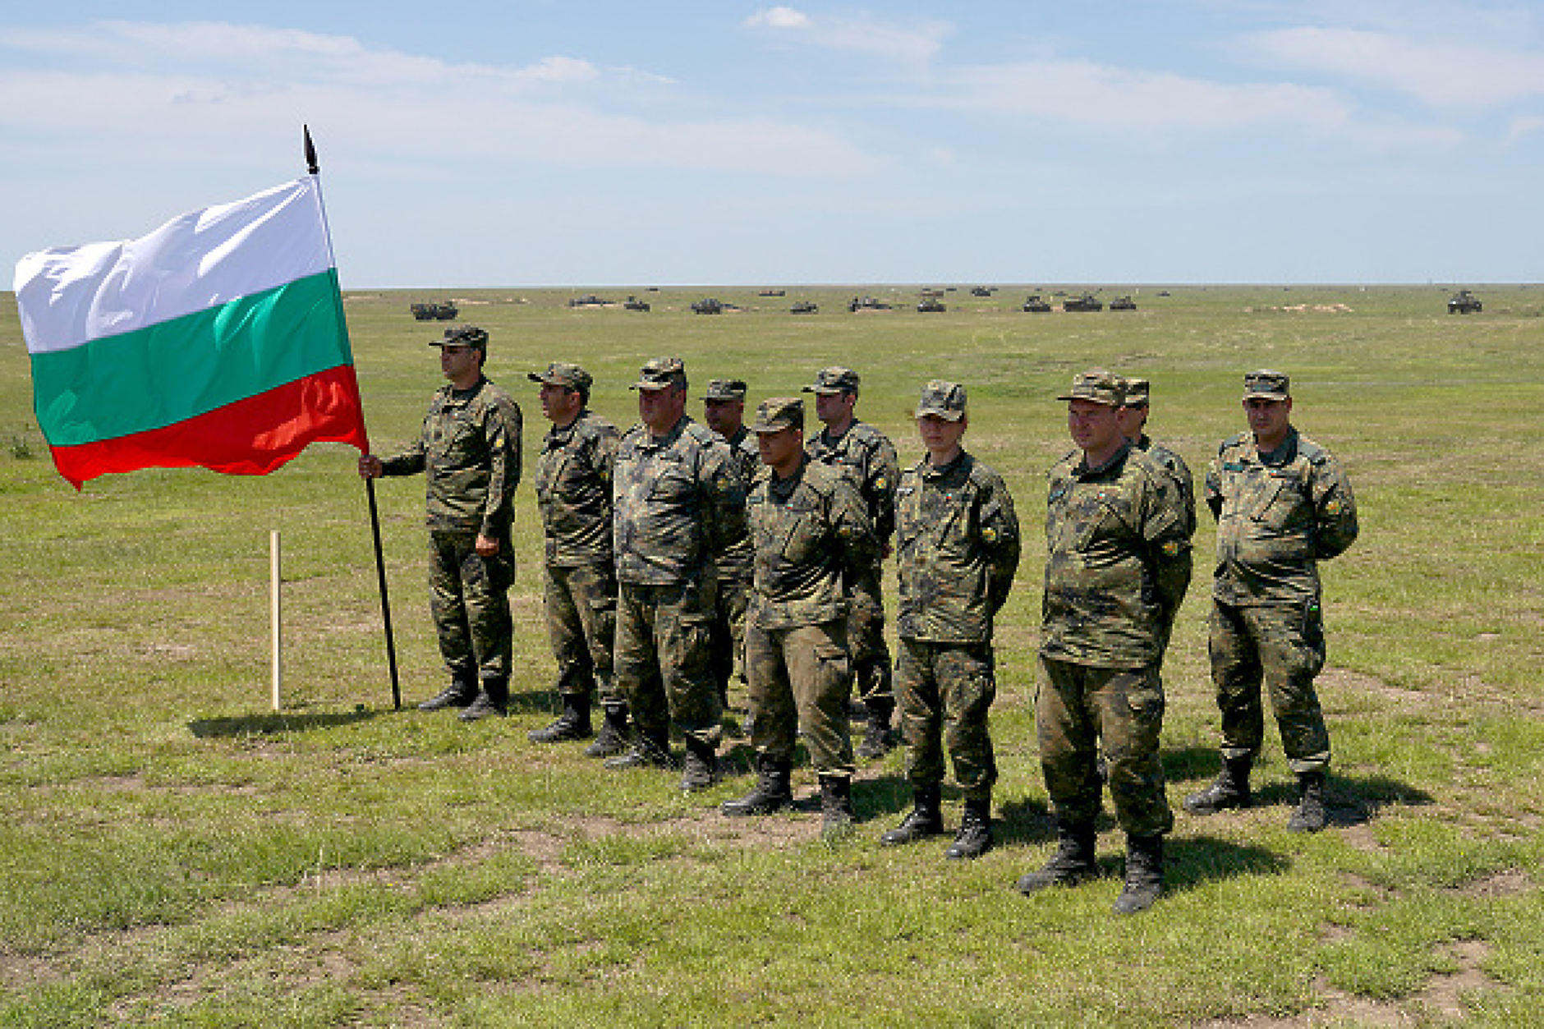
3.СИСТЕМА ЗА ОТБРАНА НА СТРАНАТА.
Отбраната на страната по своята същност е система от дейности на държавните органи, институциите, организациите и гражданите, насочени към изграждане и използване на способности за разкриване, предотвратяване и противодействие на заплахи, застрашаващи независимостта, суверенитета и териториалната цялост на страната.

Slide 13
В съдържанието на отбраната на страната се включват следните основни дейности:
- съвместни действия със съюзниците и международни организации за създаване на стабилна среда за сигурност;
- водене на разузнаване и контраразузнаване;
- прогнозиране на военните заплахи и планиране на отбраната;
- охрана на държавните граници, въздушното пространство и териториалното море;
- изграждане и поддържане на система за управление на страната и въоръжените сили за действие при военнополитически кризи и военни конфликти;

Slide 14
В съдържанието на отбраната на страната се включват следните основни дейности:
- изграждане, подготовка, всестранно осигуряване и поддържане в необходимата степен на готовност на въоръжените сили и невоенния компонент за действие при военнополитически кризи и военни конфликти;
- подготовка и поддържане на националната икономика и непроизводствената сфера за действие при военнополитически кризи и военни конфликти;
- подготовка на населението за действие при военнополитически кризи и военни конфликти;
- подготовка на територията на страната и поддържане на националната инфраструктура за действие при военнополитически кризи и военен конфликт;
- използване на въоръжените сили и невоенния компоненти за защита територията на страната.

Slide 15
4.ПОДГОТОВКА НА СТРАНАТА ЗА ОТБРАНА.
Принципи при използване на Въоръжените сили:
- безпристрастност; постигане на съгласие;
- ограничения за употреба на сила;
- последователност; легитимност;
- надеждност; взаимно уважение;
- хуманно отношение към населението в съответствие с международното хуманитарно право и резолюциите на ООН в тази област;
-прозрачност;
-свобода на придвижването;
-опазване на околната среда.

Slide 16
Основни елементи на системата за отбрана
- Органи за ръководство;
- Въоръжени сили;
- Невоенен компонент;
- Инфраструктура на страната.

Slide 17
Органите за ръководство
- Народното събрание,
- Президента на страната,
- Министерския съвет,
- Министъра на отбраната,
- Ръководители на институциите от централната и териториалната администрация и тези за местно самоуправление.

Slide 18
Въоръжените сили включват
- Българската армия;
- Служба „Военна полиция”;
- Служба „Военно разузнаване”;
- Военните академии и висшите военни училища;
- Военномедицинска академия;
- Националната гвардейска част;
- Военно-географската служба;
- Стационарната комуникационна и информационна система;
- Централното военно окръжие;
- Централния артилерийски технически изпитателен полигон;
- Комендантство на МО.

Slide 19
Невоенен компонент
- силите и средствата на министерствата;
- ведомствата от централната администрация;
- специализираните служби;
- териториалната администрация;
- органите на местното самоуправление;
- търговските дружества, държавните предприятия;
- организациите и гражданите.

Slide 20
Инфраструктурата на страната на системата за отбрана
- транспортните комуникации;
- съобщителната система;
- системата от изградените в мирно време пунктове за управление;
- системата на енергетиката и енергийните ресурси;
- системата от държавни бази и складове за материални средства;
- системата от лечебни учреждения; системата за метеорологическо и навигационно осигуряване;
- системата за водоснабдяване на населението и основните елементи от инфраструктурата на Въоръжените сили.

Slide 21
Отбранително-мобилизационна подготовка на страната
- гражданско планиране в интерес на отбраната;
- планиране и поддържане на военновременната система за управление;
- осигуряване на граждански ресурси в интерес на отбраната;
- подготовка на територията и инфраструктурата за отбрана;
- организиране на подготовката;
- защитата на служителите и населението при положение на война;
- при военно и извънредно положение.

Slide 22
Подготовката на националното стопанство
- подготовка на националното стопанство, на неговите основни отрасли, обекти и териториални звена;
- разработване и актуализиране на военновременни програми за производство и ремонт;
- определяне на количеството и структурните параметри за военновременни мощности; определяне на военновременните запаси и тяхното съхраняване;
- определяне на оптималния състав на работната сила за националното стопанство за военно време;
- осигуряване на въоръжение и техника, резервни части и суровини от внос за въоръжените сили;
- провеждане на научноизследователска дейност за създаване на нови технологии;
- финансово осигуряване на дейностите по отбранително-мобилизационната подготовка и други.

Slide 23
Подготовката на населението в интерес на отбраната страната
- поддържане на националния дух;
- обучение на кадри от централната и териториалната администрация;
- извънказармено военно обучение;
- натрупване на мобилизационен контингент;
- обучение за действие в областта на защита на населението и управлението при кризи;
- лечение на ранените и заболелите и грижи за военноинвалидите и пострадалите.

Slide 24
ЗАКЛЮЧЕНИЕ
Проблемите за същността и съдържанието на подготовката на страната за отбрана са сложни и разнообразни по съдържание, мащаби и характер. Успешното им решаване е в тясна зависимост от икономическите ресурси на страната, от мирновременното им планиране и разпределение, както и от ефективен контрол по тяхното изпълнение. Всичко това в голяма степен зависи от уменията на политическото и военното ръководство както да организира, така и настойчиво да преследва постигането на поставените цели.

Slide 25
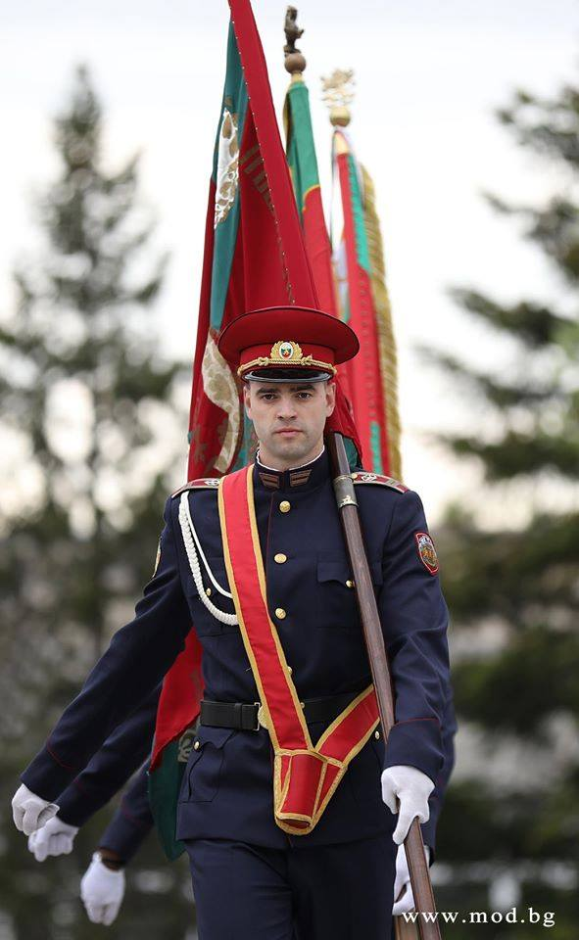
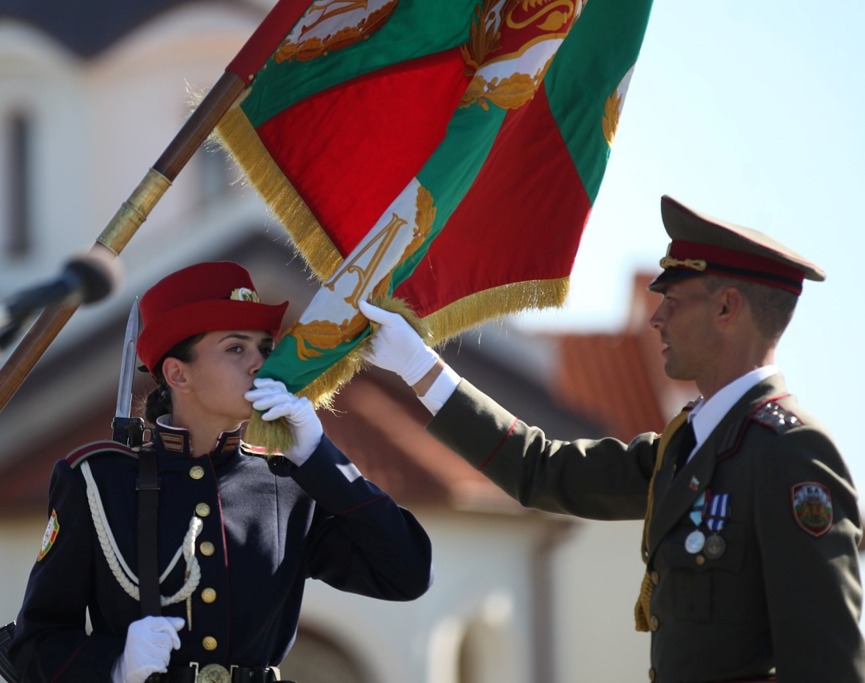
БЛАГОДАРЯ ЗА ВНИМАНИЕТО!

